Slide 1
موسسه آنامیس مهرجنوب برگزار میکند:
تربیت مشاور تحصیلی و کنکور
دکتر رضا برومند
اردیبهشت ماه 1402
موسسه آنامیس مهرجنوب Anamisfile.ir

Slide 2
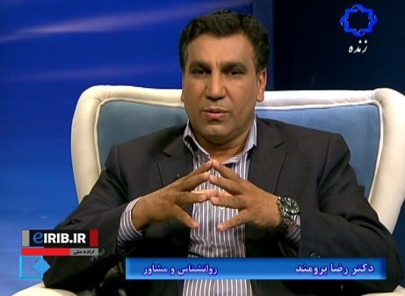
دکتر رضا برومند
لیسانس روان شناسی بالینی از دانشگاه اصفهان
فوق لیسانس روان شناسی تربیتی از دانشگاه شیراز
دکترای روان شناسی آموزش و پرورش از دانشگاه مالایا
دکترای مشاوره خانواده از دانشگاه هرمزگان

Slide 3
اهداف دوره
1-تربیت مشاورانی که بتوانند جلسات مشاوره تحصیلی و کنکور را به شیوه موثر و اثربخشی برگزار نمایند.
2-کمک به حل مشکلات تحصیلی دانش اموزان ، موفقیت در کنکور سراسری
موسسه آنامیس مهرجنوب Anamisfile.ir

Slide 4
اهداف دوره
3- کمک به خانواده ها در جهت دستیابی به اهداف تحصیلی فرزندان
4- کمک به ارتقای جایگاه مشاوران و روان شناسان از طریق برگزاری جلسات مشاوره اثربخش
موسسه آنامیس مهرجنوب Anamisfile.ir

Slide 5
اهداف جانبی
1)فراهم نمودن زمینه و بستر استفاده از علم روان شناسی و مدیریت در محیط های واقعی
2)فراهم نمودن استفاده از ظرفیت فارغ التحصیلان رشته های روان شناسی ، مشاوره و مدیریت و سایر علاقمندان
موسسه آنامیس مهرجنوب Anamisfile.ir

Slide 6
برنامه روز اول
موسسه آنامیس مهرجنوب Anamisfile.ir

Slide 7
تعریف
مشاور تحصیلی و کنکور چه کسی است؟
ویژگی ها و خصوصیات؟
دانش، مهارت و توانایی؟
شیوه ها و فرایندها؟
موسسه آنامیس مهرجنوب Anamisfile.ir

Slide 8
مشاور تحصیلی و کنکور
فردی است علاقمند و مشتاق در جهت کمک به دانش آموزان برای:
1-برای پیشرفت تحصیلی و دستیابی به اهداف آموزشی
2-از طریق رفع موانع ذهنی(شناختی) ، عاطفی و رفتاری
3- وفراهم نمودن زمینه استفاده از حداکثر ظرفیت دانش آموزان و داوطلبان کنکور
موسسه آنامیس مهرجنوب Anamisfile.ir

Slide 9
ویژگی ها و خصوصیات مشاور تحصیلی و کنکور
1- واقع بین
2- امیدوارکننده و مثبت نگر
3-آرام وصبور
4-شنونده خوب
5-بازخورد دهنده
موسسه آنامیس مهرجنوب Anamisfile.ir

Slide 10
دانش و مهارت های مورد نیازمشاور
1- دانش تخصصی
2-دانش مخاطب شناسی بخصوص ویژگی های دوران نوجوانی
3-دانش و مهارت شیوه های راهنمایی و مشاوره ای
4-دانش و مهارت برنامه ریزی درسی و نظارت بر عملکرد تحصیلی
موسسه آنامیس مهرجنوب Anamisfile.ir

Slide 11
موسسه آنامیس مهرجنوب برگزار می کند:
مفاهیم اساسی و پایه
موسسه آنامیس مهرجنوب Anamisfile.ir

Slide 12
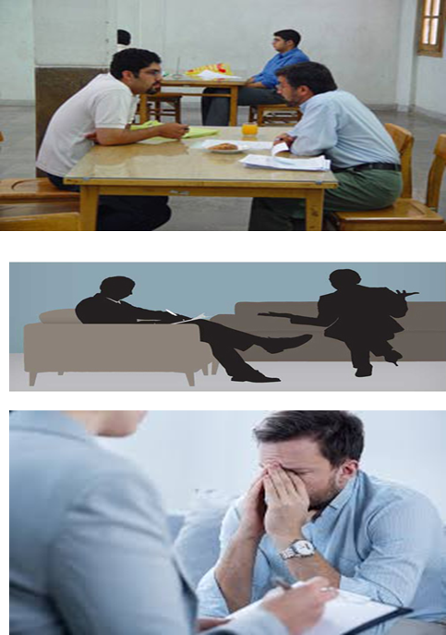
مفاهیم اساسی
1- راهنمایی Guidance
2- مشاوره counseling
3-رواندرمانی psychotherapy
موسسه آنامیس مهرجنوب Anamisfile.ir

Slide 13
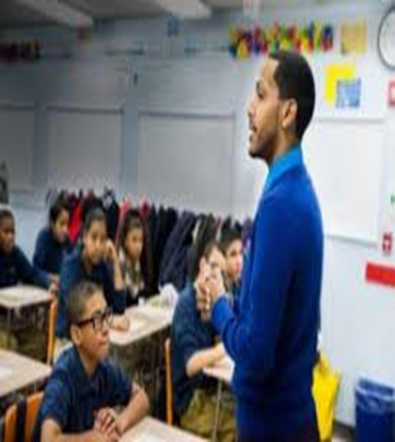
راهنمایی
فرایند اطلاع رسانی است
هدف ارائه اطلاعات لازم برای تصمیم گیری منطقی است
در همه مکان ها می توان ارائه داد
کسانی هستند که مشکل ان ها نداشتن اطلاعات است
هم از منابع انسانی و هم منابع مادی (کتاب ، فیلم ...) می توان
استفاده کرد
موسسه آنامیس مهرجنوب Anamisfile.ir

Slide 14
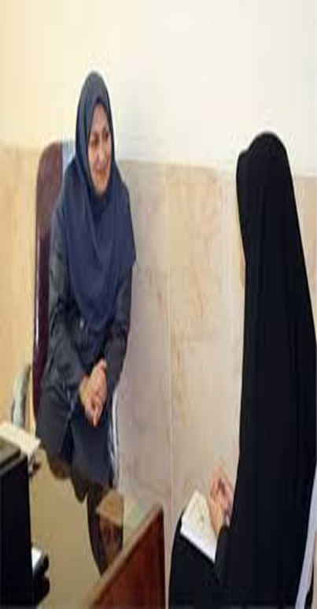
مشاوره
فرایند خودشناسی است
هدف شناخت خود برای استفاده از ظرفیت ها برای تصمیم گیری
و حل مشکلات است
مراجعان به مشاوره اغلب مشکلات عاطفی دارند نیازمند یک رابطه متقابل انسانی است
در هر مکانی نمی توان ارائه داد
موسسه آنامیس مهرجنوب Anamisfile.ir

Slide 15
رواندرمانی
فرایند تغییر در شخصیت است
هدف تغییر در ساختار شخصیت و ایجاد یک شخصیت سالم است
مراجعان از مشکلات عمیق شخصیتی برخوردارند
به مکان خاص برای ارائه خدمات نیاز است
موسسه آنامیس مهرجنوب Anamisfile.ir

Slide 16
موسسه آنامیس مهرجنوب برگزار می کند:
زمینه های مورد تقاضا در مشاوره تحصیلی، کنکور و انتخاب رشته
موسسه آنامیس مهرجنوب Anamisfile.ir

Slide 17
زمینه های مشاوره تحصیلی
1-بهبود عملکرد تحصیلی و جلوگیری از افت تحصیلی
2- انتخاب رشته متوسطه اول به دوم
3-برنامه ریزی برای موفقیت تحصیلی
موسسه آنامیس مهرجنوب Anamisfile.ir

Slide 18
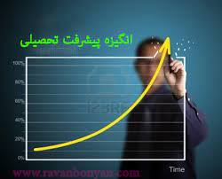
زمینه های مشاوره تحصیلی
4- افزایش انگیزش تحصیلی
5- آموزش روش های مطالعه و یادگیری موثر
موسسه آنامیس مهرجنوب Anamisfile.ir

Slide 19
زمینه های مشاوره تحصیلی
6-کاهش استرس و اضطراب مدرسه و امتحان
7-تمرکز حواس و افزایش دقت
موسسه آنامیس مهرجنوب Anamisfile.ir

Slide 20
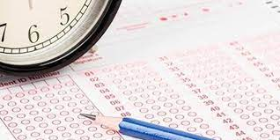
زمینه های مشاوره تحصیلی
8- آشنایی و کاربرد راهبردهای موثر یادگیری
9-شیوه های مدیریت زمان در مطالعه ، امتحانات و کنکور
موسسه آنامیس مهرجنوب Anamisfile.ir

Slide 21
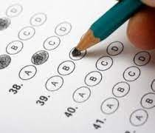
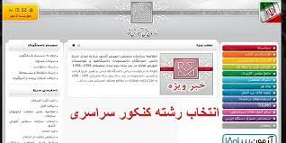
زمینه های مشاوره تحصیلی
10- نحوه صحیح پاسخ به سئوالات امتحانات و کنکور
11-انتخاب رشته کنکور سراسری
موسسه آنامیس مهرجنوب Anamisfile.ir

Slide 22
تربیت مشاور تحصیلی و کنکور
فرایند مشاوره تحصیلی و کنکور
موسسه آنامیس مهرجنوب Anamisfile.ir

Slide 23
موسسه آنامیس مهرجنوب برگزار می کند:
1- مصاحبه با دانش آموز و خانواده
موسسه آنامیس مهرجنوب Anamisfile.ir

Slide 24
1-مصاحبه با دانش آموز و خانواده
اهداف تحصیلی و شغلی
انتظارات خانواده و داوطلب از مشاور
بررسی موانع ذهنی، عاطفی و رفتاری در داوطلب
چالش ها و مشکلات خانواده و داوطلب
موسسه آنامیس مهرجنوب Anamisfile.ir

Slide 25
2- ارزیابی مولفه های موثر در یادگیری دانش آموز
موسسه آنامیس مهرجنوب Anamisfile.ir

Slide 26
2- ارزیابی مولفه های یادگیری دانش آموز
الف:مولفه های انگیزشی
ب:مولفه های راهبردهای شناختی و فراشناختی
ج: مولفه های مدیریت منابع یادگیری
موسسه آنامیس مهرجنوب Anamisfile.ir

Slide 27
2- ارزیابی مولفه های یادگیری دانش آموز
برای اجرای محور 2 از پرسشنامه راهبردهای خودانگیخته برای یادگیری استفاده می کنیم
MSLQ
موسسه آنامیس مهرجنوب Anamisfile.ir

Slide 28
مدل مناسب برای مشاوره تحصیلی و کنکور

